Slide 1
Инородные тела
дыхательных путей у детей

Slide 2
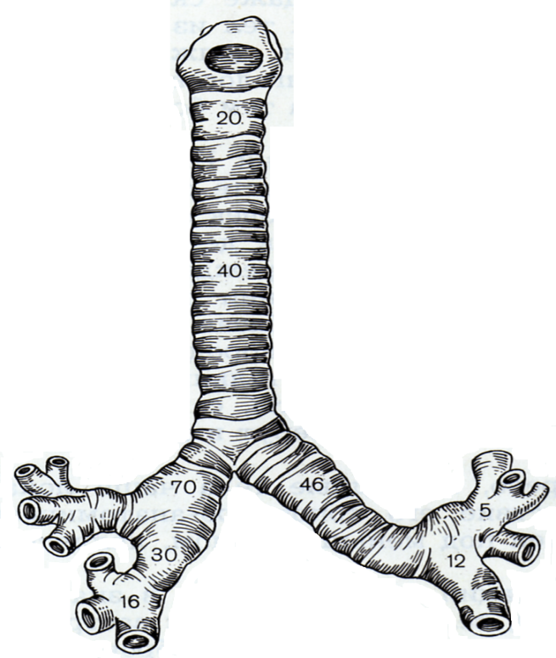
Локализация ИТ
Гортань 2%
Трахея 3%
Правый главный бронх 58%
Левый главный бронх 37%

Slide 3
Классификация
Характер инородных тел дыхательных путей
Органические
Неорганические
Локализация инородных тел дыхательных путей
Гортань
Трахея
Бронхи
Лёгкие
Наличие осложнений
Неосложнённые
Осложнённые

Slide 4
При подозрении на ТТ ДП
Анамнез:
Факт аспирации
Асфиксия
Одышка
Приступообразный кашель
Шумное дыхание, дистанционные хрипы
Подъём температуры

Slide 5
Механизм вентиляционных нарушений
1. Частичная обтурация
2. Вентильная обтурация (эмфизема)
3. Полная обтурация (ателектаз)

Slide 6
Полное нарушение проходимости бронха инородным телом сопровождается прекращением поступления воздуха в соответствующую часть легкого на вдохе и его выхода на выдохе.
Возникает безвоздушная легочная ткань с уменьшением ее в объеме — ателектаз легкого или его части, при котором альвеолы не содержат воздуха и спадаются.
Баллотирующие инородные тела трахеи способны вызывать вентильный механизм то в одном, то в другом легком с развитием перемежающейся эмфиземы или ателектазы легких.

Slide 7
Диагностика
Аускультация:
Ослабление дыхания
Хрипы
Перкуссия
Притупление лёгочного звука (ателектаз)
Коробочный оттенок лёгочного звука (эмфизема)
Осмотр:
Оценка сознания
Кожные покровы (цианоз)
АД, ЧСС,ЧД
Осмотр грудной клетки, участия доп дыхательных мышц, крылья носа, втяжение меж реберных промежутков, оставание определенной половины грудной клетки, тип дыхания)

Slide 8
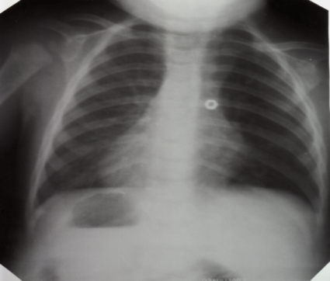
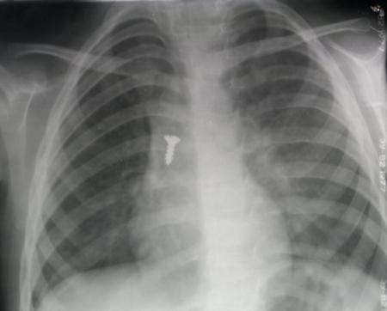
Рентгенограмма

Slide 9
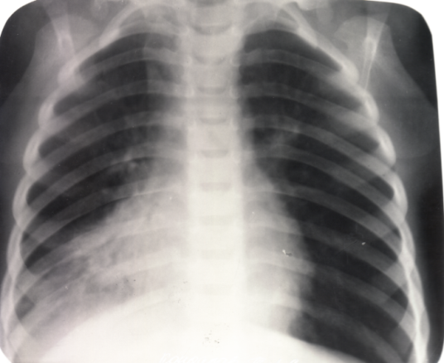
Эмфизема или ателектаз
Смещение средостения
Уплощение или высокое стояние купола диафрагмы
Расширение межрёберных промежутков

Slide 10
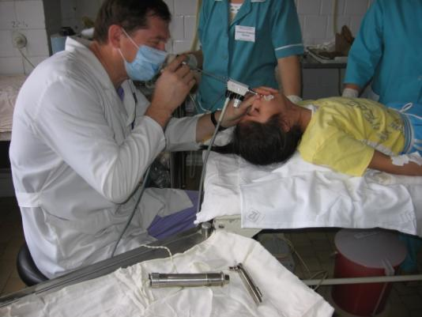
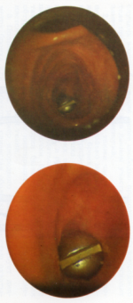
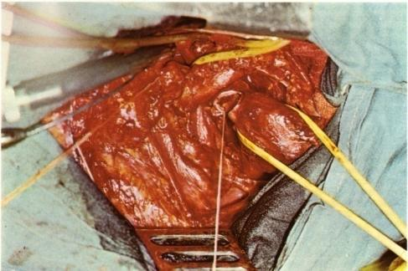
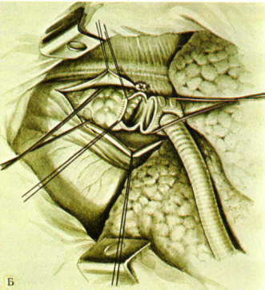
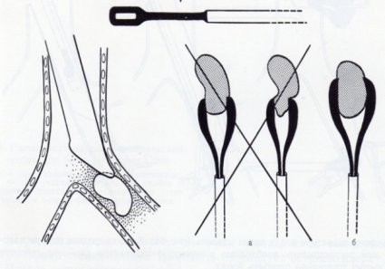
Лечение инородных тел
Эндоскопическое (бронхоскопия, удаление инородного тела)
Оперативное (бронхотомия)

Slide 11
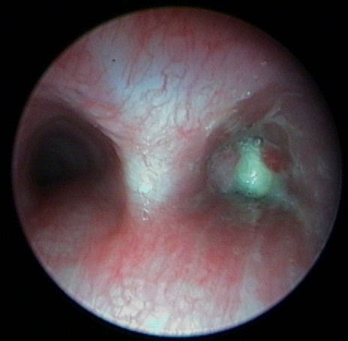
Видеобронхоскопия устанавливает наличие деформации устьев бронхов, степень эндобронхита, состояние слизистой (цвет, выраженность складок и сосудистого рисунка), характер и локализацию мокроты
инородное тело (семя)
правого главного бронха
после удаления инородного тела (эндобронхит II-III ст.)
деформация устья бронха, обтурация мокротой

Slide 12
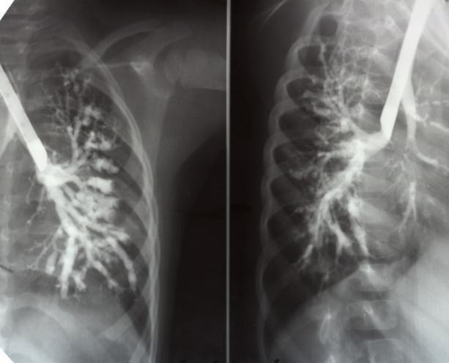
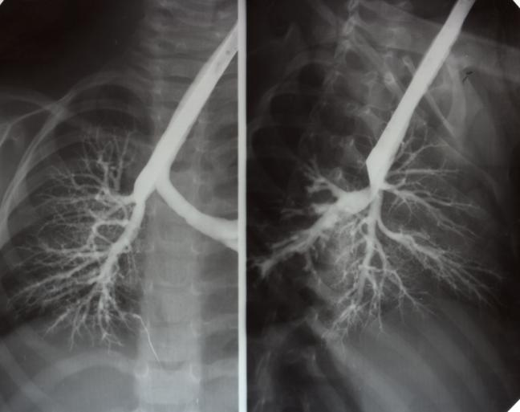
Бронхография - бронхоэктазы нижней доли и язычковых сегментов слева
Слева
Справа

Slide 13
Компьютерная томография

Slide 14
Осложнения инородных тел
Ранние осложнения
Бронхит
Пневмония
Ателектаз лёгкого (или участка легкого)
Пневмоторакс
Эмфизема средостения
Кровотечение
Отдаленные осложнения
Бронхоэктазы
Абсцесс лёгкого

